Slide 1
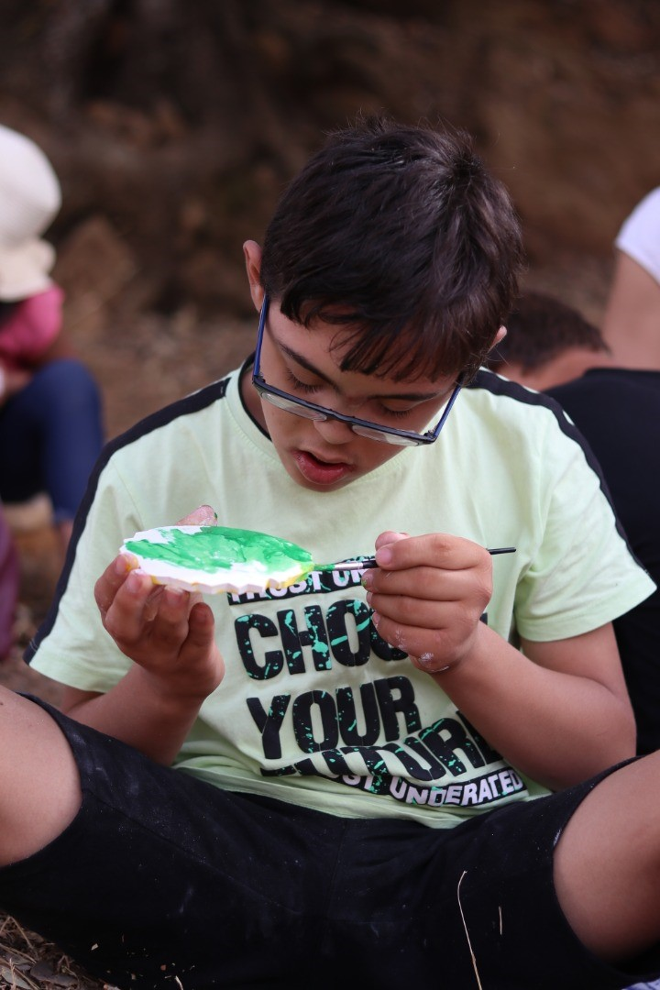
Massir Orientation Boumerdes Fadela ALIOUA/YADI Ensembles vers un apprentissage professionnel inclusif
Inclusion des jeunes adultes qui ont des besoins professionnels specéfiques

Slide 2
Vers un apprentissage inclusif
Loi sur la promotion et l'insertion des personnes à besoins spécifiques leur assure l'intégration aux plans social et professionnel, par notamment la création de postes d'emploi, et leur garantit un revenu minimum. Cette loi donne accès au travail, fixant le pourcentage à 1% des effectifs.
2,5 M
750 Mille
10 Mille
Personnes aux besoins specéfiques en Algérie
Personnes aux besoins specefiques en Algerie, en echec scolaire
Personnes aux besoins specéfiques a Boumerdes en age d’apprentissage

Slide 3
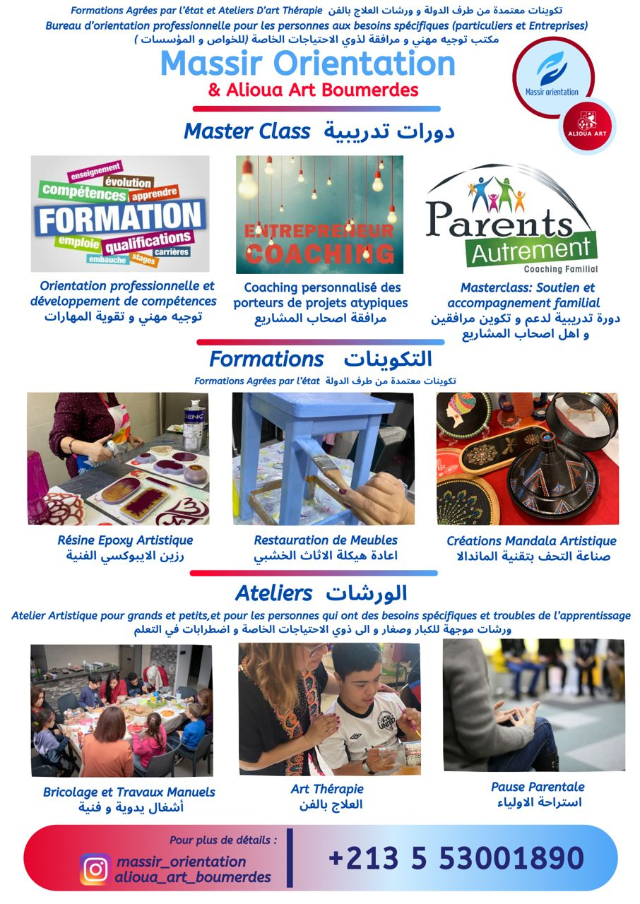
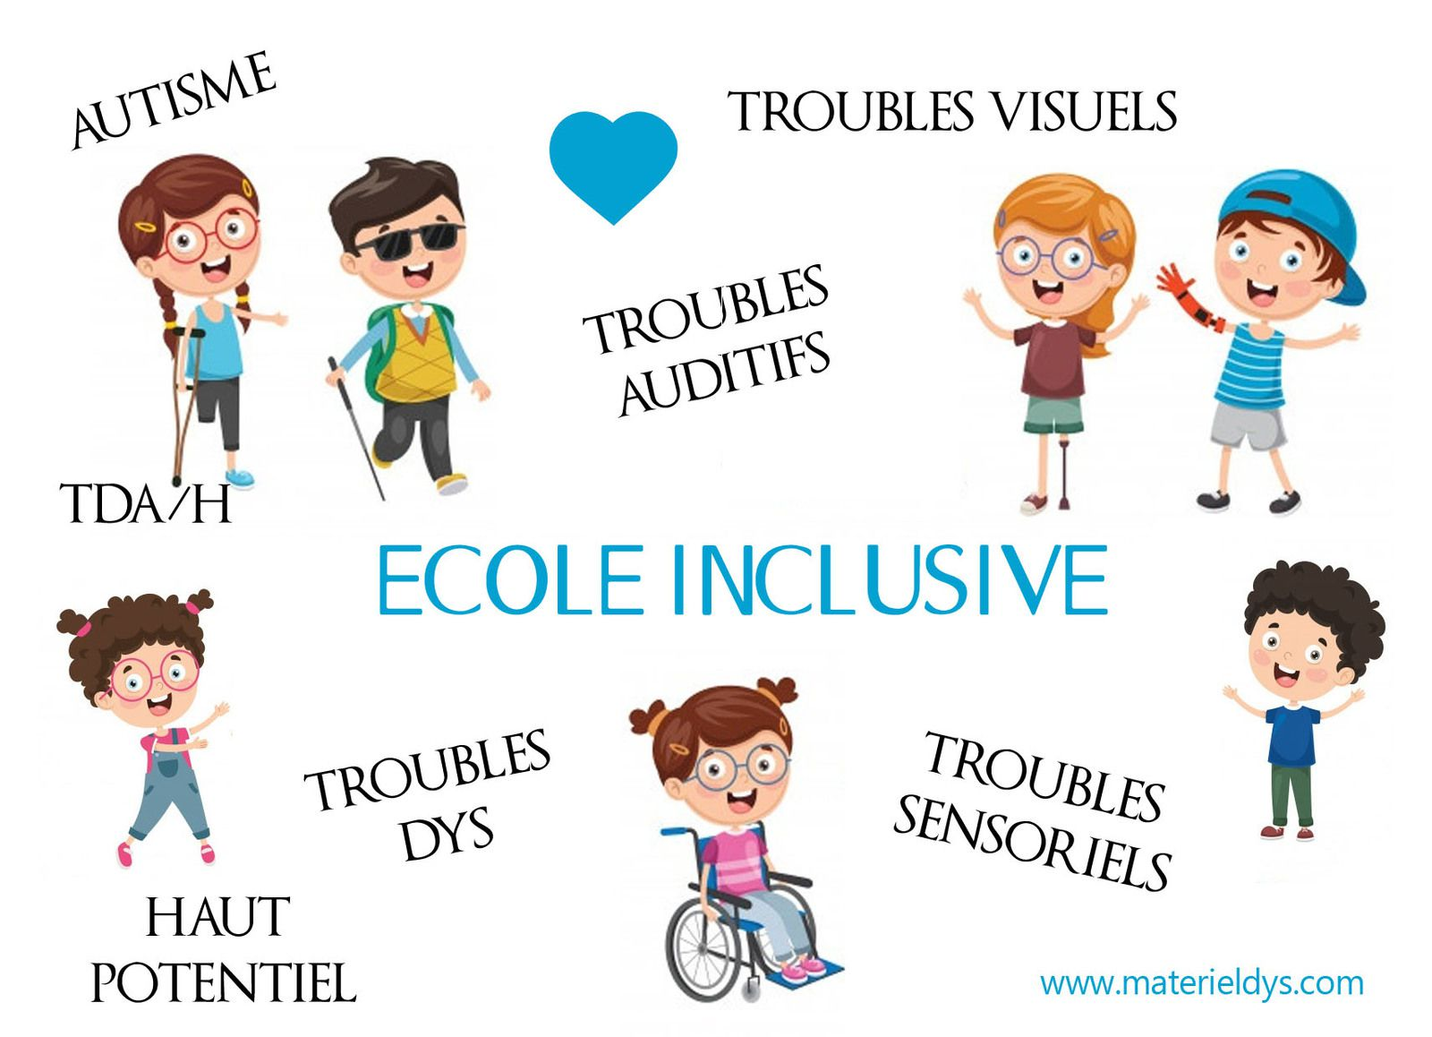
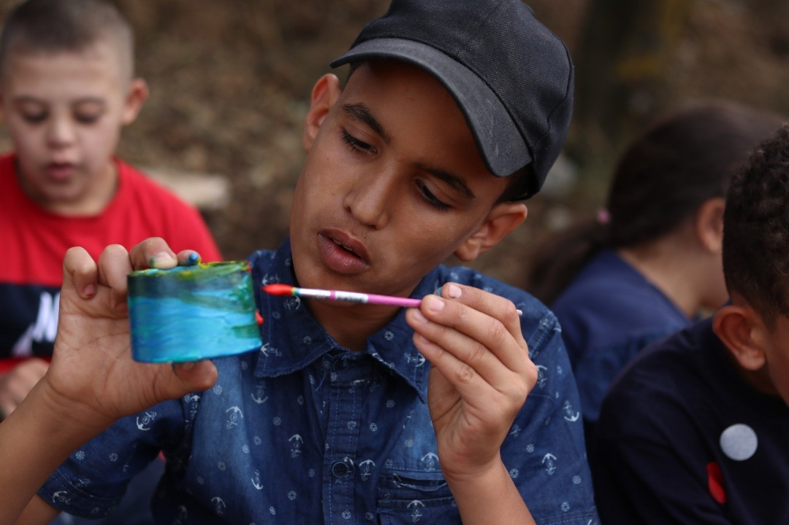
Problématique en Algérie
Les personnes à besoins professionnels spécifiques regroupent une grande variété de jeunes adultes entre 16 et 28 ans qui ont, de manière significative, plus de mal à apprendre que la majorité des personnes du même âge quand ils sont dans une situation particulière ou qu’ils souffrent d’un trouble qui les empêche ou les gêne dans leurs apprentissages... D’où leur échec scolaire ou professionnel et mal-être face a l’envie d’être autonome

Slide 4
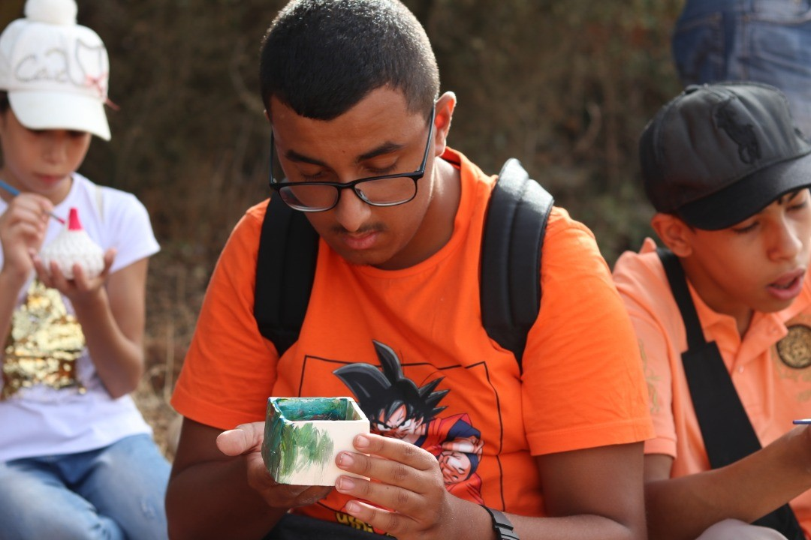
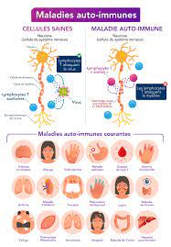
Quels sont leurs troubles?
Les personnes à besoins éducatifs spécifiques regroupent les autistes, trisomiques, troubles neurologiques de l’apprentissage, maladies auto-immunes, rares et invisibles, maladies chroniques, Leger retard mental.

Slide 5
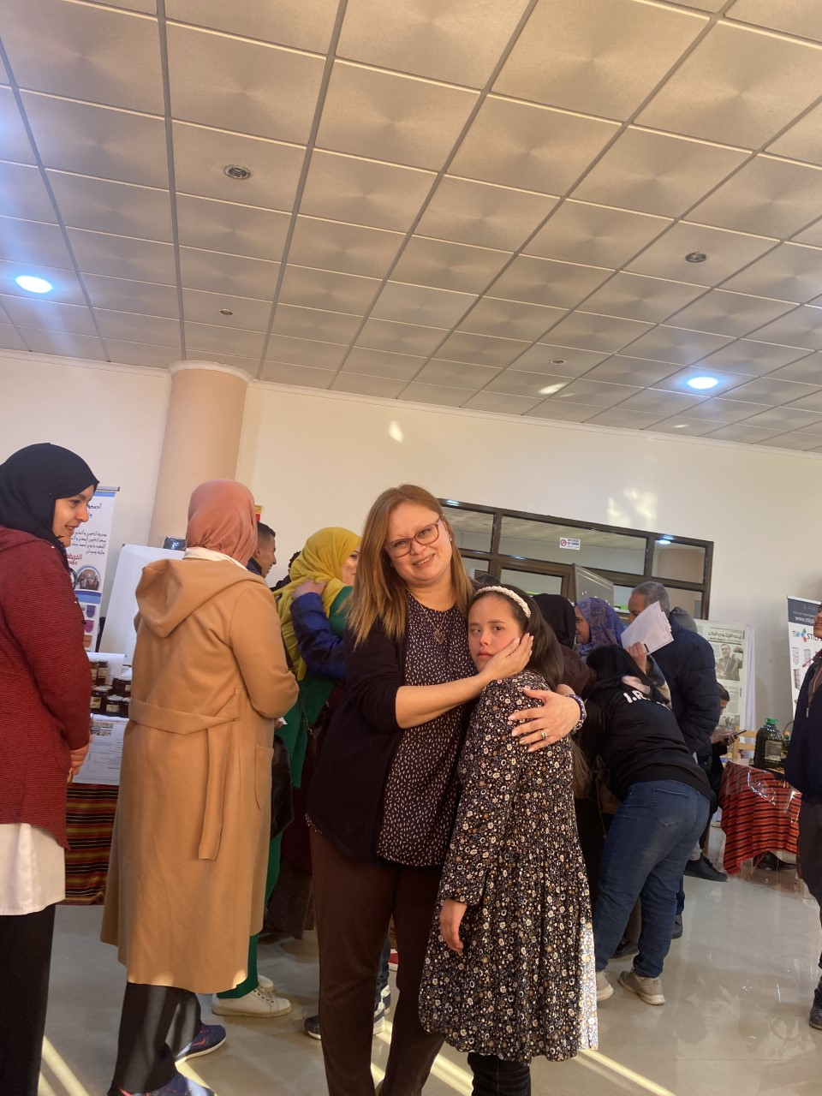
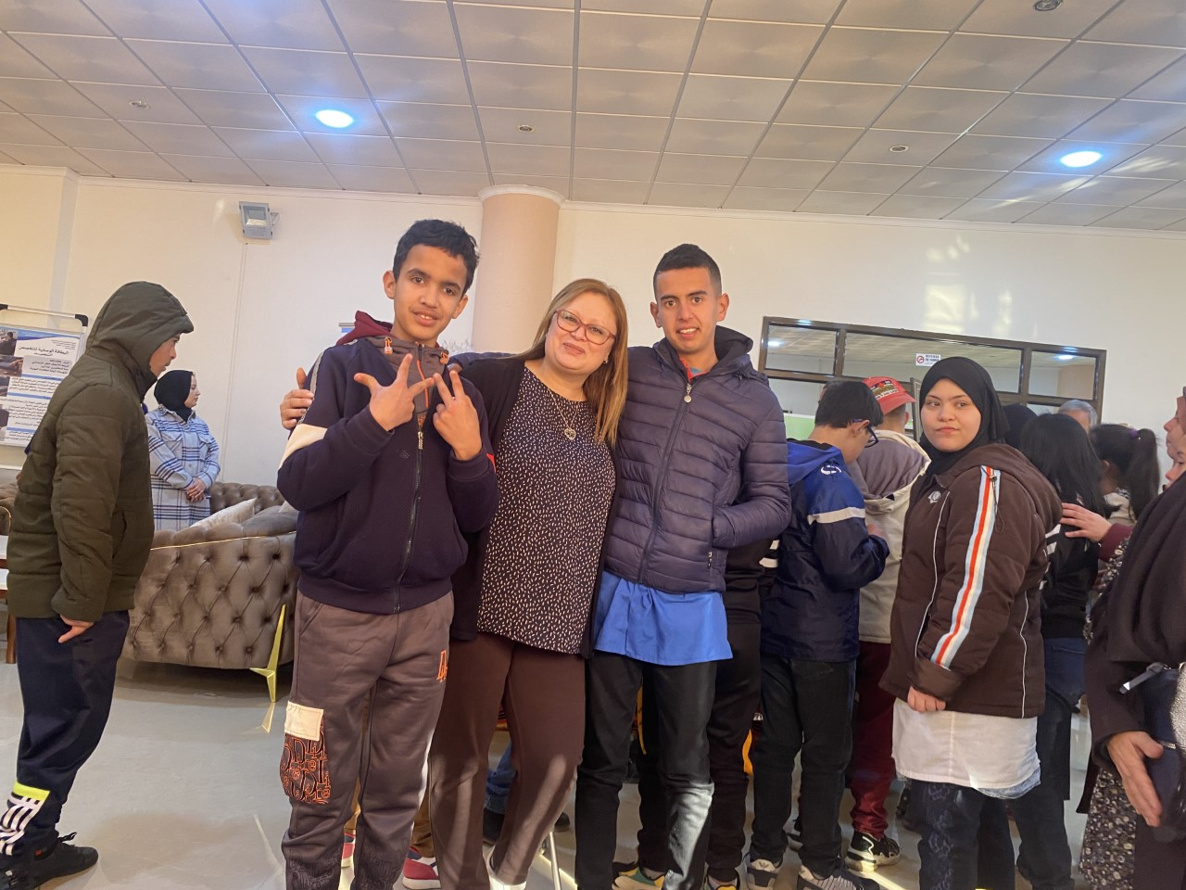
Massir Orientation Boumerdes
JE ME PRESENTE
LA SOLUTION
Fadela Alioua, Art thérapeute et Formatrice nationale professionnelle dans l’artisanat d’art de métier, Je suis aussi l’heureuse maman de quatre enfants; C’est pour l’un deux que j’ai fait une reconversion professionnelle laissant derrière moi une carrière de plusieurs années dans le pétrolier. Selma Lina, ma cadette a été diagnostiquée ayant un trouble neurologique déficitaire de l’attention et de la coordination d’ou la formation d’art-thérapie, ça me tenait à cœur de l’accompagner à travers la médiation artistique afin de développer sa capacité de perception scolaire, motricité fine et mémoire visio spatiale. Son suivi m’a permis de constater le manque de structures adaptées aux personnes ayant des besoins spécifiques, surtout avec la conjoncture du Covid, alors à émergé l’idée de créer dans ma wilaya, un espace qui œuvre à accompagner ces personnes. depuis plus de deux ans on a accompagné un bon nombre d’adhérents, de différentes tranches d’âge avec bienveillance et engagement par des ateliers artistiques et de travaux manuels, C’est ainsi qu’on s’est rendu compte que les jeunes adultes aux besoins spécifiques ne sont pas tous systématiquement insérés professionnellement.
Massir orientation à germé comme une nécessité vitale afin d’apporter un accompagnement professionnel adéquat et adapté à leurs besoins particuliers, et ce dans le choix de leur apprentissage professionnel, ce qui leur permet une inclusion socioprofessionnelle avec plus de confiance et motivation et c’est par là que j’ai entamé la démarche de développer mes compétences professionnelles, pour enrichir mes acquis dans ce domaine

Slide 6
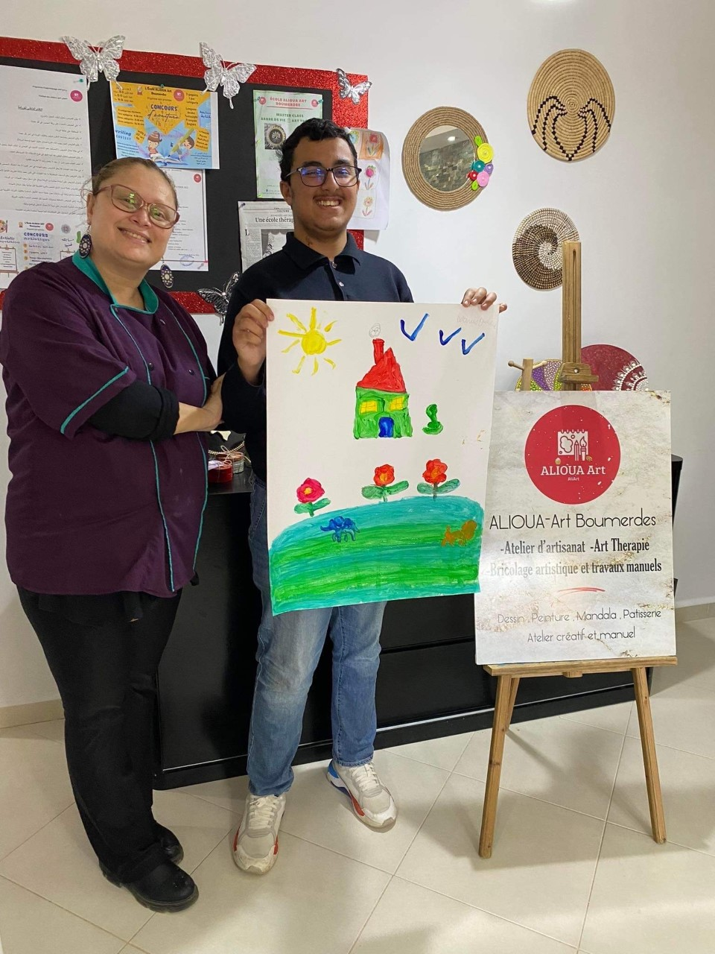
SOLUTIONS & OBJECTIFS
Relever le défi d’accompagner tous les jeunes adultes atypiques
vers un parcours d’apprentissage professionnel pour chacun
Nous assurons 3 types de services,
Orientation professionnelle et developpement de competences personnelles
Consultation préleminaire pour établir un diagnostic professionnel,
Investigastion sur l’apprentissage adéquat et adapté, soft skills du beneficiaire, coaching personalisé du porteur de projet atypique,
Préparation du dossier de candidature et lancement de l’apprentissage ou l’aide a la creation du business,
Masterclass soutien et accompagnement familial,
Service dedié aux entreprises qui consiste en des Masterclass de team building specéfiques et atypiques.

Slide 7
AMBITIONS
Taille du marché d’accompagnement des jeunes adultes qui ont des besoins spécefiques
Massir Orientation vise a accompagner 40% de ces personnes
10 mille personnes a Boumerdes selon la DASS (statistiques Avr 2023)
750 Mille de personnes aux besoins specefiques
en algerie en age d’apprentissage (16-28 ans)

Slide 8
Competition & Posisionnement
Etablissement d’accompagnement | Structure adaptée | Accompagnement de qualité | Coaching personnalisé | Soutien aux familles
Massir Orientation
Centres de formations étatiques
Centres de formations privés
Travailleurs Autonomes

Slide 9
Business Model
Charges de la structure
Salaires du personnel
Charges liées aux activités du centre
B2C
Parents travailleurs,
entre 45 et 65 ans, actifs en ligne
100 clients
B2B entreprises étatiques ou privées (qui accompagnent leurs employés accidentés en vue d’une reconversion professionnelle
Couts
Segments
clients
DFEP (Direction de la formation et de l’enseignement professionnel)
Travailleurs autonomes
Centres de formation professionnelle, chambre de l’artisanat et des métiers
Associations des personnes qui ont des besoins specefiques (ANAA, La main tendue Boumerdes)
Besma Tech (Incubateur pour des personnes atypiques)
Partenaires
stratégiques
Coaching sur mesure
Accompagnement de qualité
Egalité des chances
Autonomie et lien social
Valeur proposee
Consultation
Coaching personnalisé et formation adaptée
Accompagnement et soutien
aux familles
Masterclass team building spécifiques
Reseaux sociaux
Journées portes ouvertes
Participation aux salons de la formation professionnelle et de l’emploi
Canaux de
distribution
Revenus

Slide 10
Business Model
 | 2023 | 2024 | 2025
CA | 2 400 000 | 3 600 000 | 6 000 000
Salaires (toute l’équipe) | 75 000 | 140 000 | 250 000
Total salaires | 900 000 | 1 680 000 | 3 000 000
Loyer | 720 000 | 720 000 | 960 000
Factures | 315 000 | 600 000 | 800 000
Transport | 96 000 | 125 000 | 150 000
Matériel | 120 000 | 200 000 | 300 000
Total ressources | 1 251 000 | 1 645 000 | 2 210 000
Marketing | 70 000 | 100 000 | 150 000
Total communications | 70 000 | 100 000 | 150 000
Total dépenses (salaires + ressources + communications) | 2 221 000 | 3 425 000 | 5 360 000
Bénéfice (CA–Total dépenses) | 179 000 | 175 000 | 640 000
LE BÉNÉFICE EST ÉGALE AU CHIFFRE D’AFFAIRE
(CA) MOINS LES DÉPENSES
10000 /personne x 12mois = 120 000
120 000x 20 personnes/an = 2 400 000
120 000 x 30 personnes / an = 3 600 000
120 000 x 50 personnes / an = 6 000 000

Slide 11
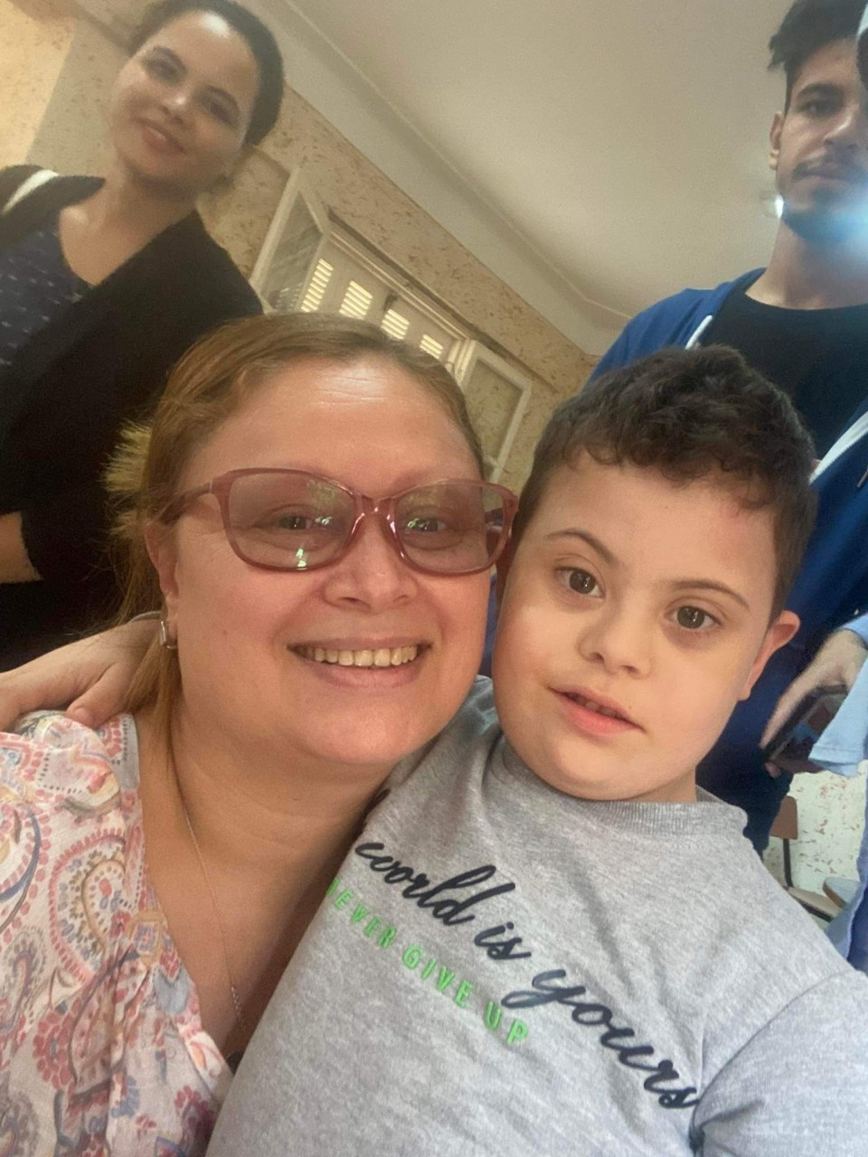
Impact Social
Encourager le sentiment d’appartenance et favoriser l’autonomie financiére
Etablir un plan retraite
Former une main d’oeuvre qualifiée et reduire le tau de chomage
Générer des revenus

Slide 12
Roadmap Massir Orientation Boumerdes
Participation programme ACSE
Icubation OC 2023
2023
Octobre
2023
2022
Creation juridique du bureau en cours
Lancement du bureau sur Instagram
Recrutement de 5 collaborateurs
Lancer des masterclass jeunes adultes atypiques & Artisanat a Boumerdes
Preparation portes ouvertes du lancement de Massir orientation

Slide 13
Roadmap Massir Orientation Boumerdes
Lancement du programme d’accompagnement special rentrée sociale 2023-2024
2024
2025
Novembre 2023
Lancer des masterclass jeunes adultes atypiques & agriculture a Boumerdes
Signer partenariat avec BesmaTech
Introduire la formation en ligne
Lancer le programme d’accompagnement des ayant besoins specefiques en zones rurales et isolées
Lancement du bureau d’Alger

Slide 14
L’équipe Massir Orientation Boumerdes
Bachar Fatiha Specialiste en GRH
Administratrice
Taguedda Ismahane Diplomée en Marketing Digital
Community Manager
Bedjaoui Lilia Educatrice Specialisée
Collaboratrice polyvalente
Stagiaire polyvalente
Hasses Maya Educatrice Specialisée
Stagiaire polyvalent
Hasses Tarek Educateur Specialisé
Alioua Fadela Fondatrice, Art therapeute

Slide 15
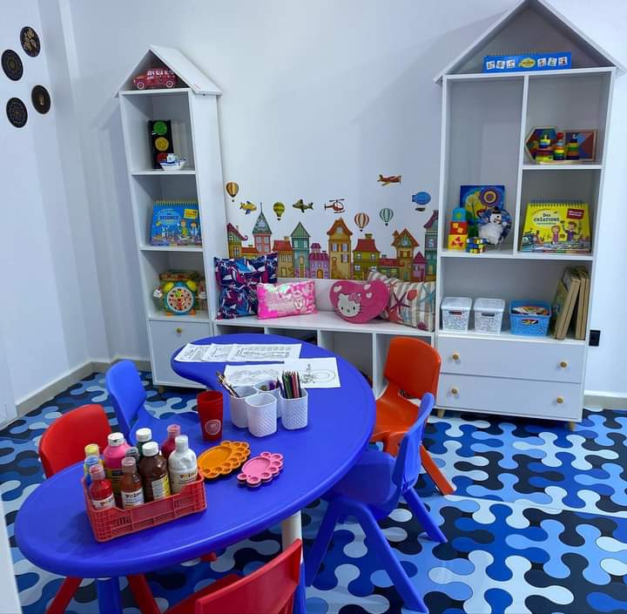
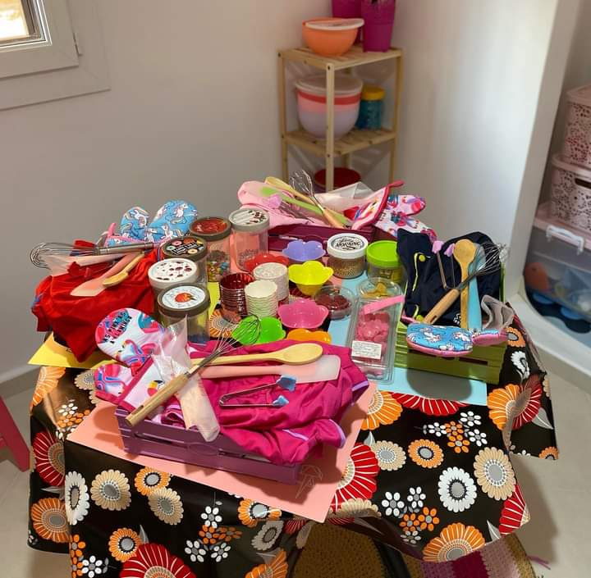
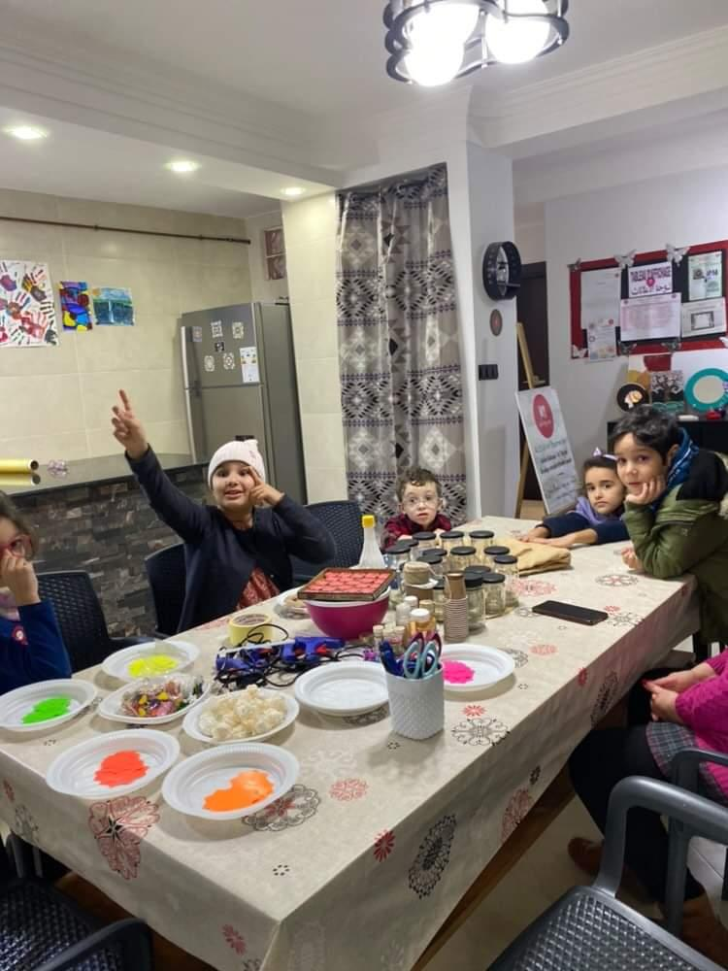
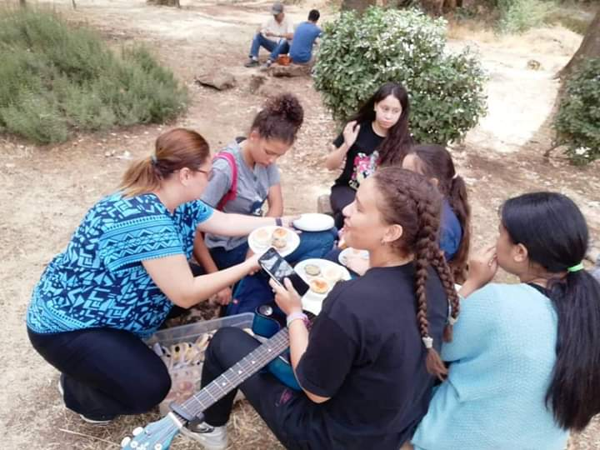
Massir Orientation Boumerdes
Massir Orientation a permis aujourd’hui à beaucoup de jeunes talents: autistes, trisomiques ou ayants des des troubles exécutifs de l’apprentissage,de trouver la formation professionnelle ou le métier qui leur correspond et pouvoir ainsi s’insérer avec confiance et autonomie en société. Je ne peux qu’être fière de Wanis, qui a terminé sa formation en horticulture ou Salim, qui travaille dans un bureau d’études d’architecture , Ines qui a entamé une formation en pâtisserie, des jeunes avec déficience mais capables d’entreprendre des projets d’avenir.

Slide 16
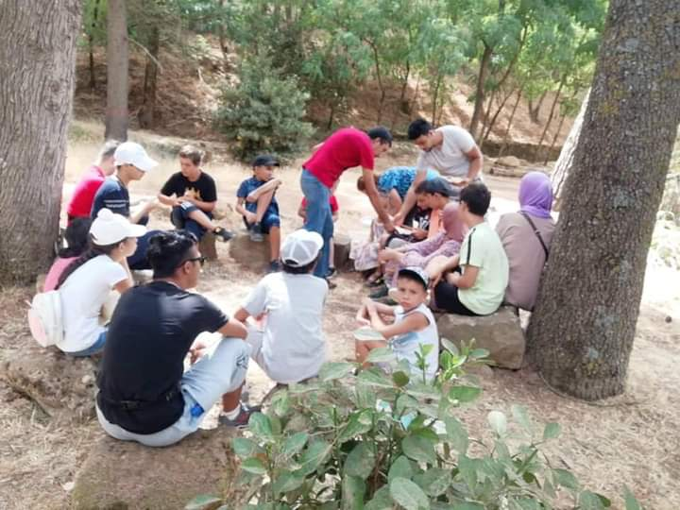
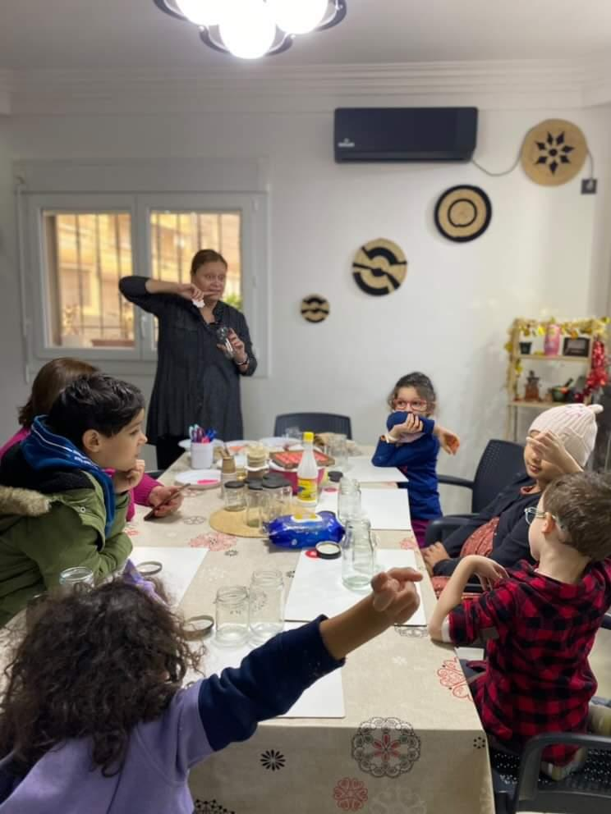
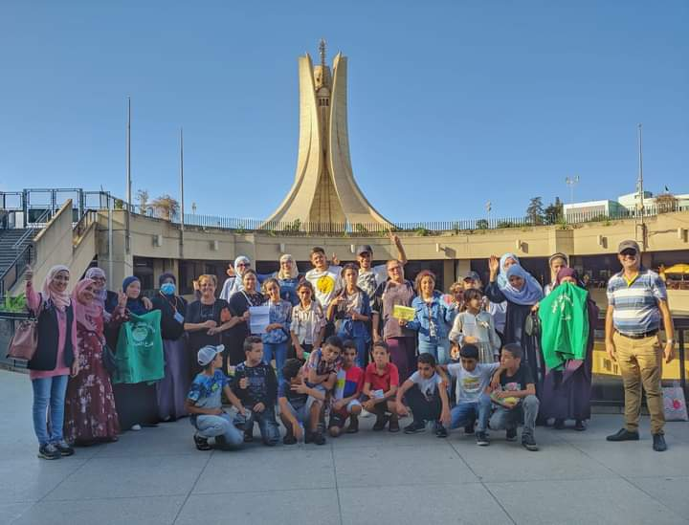
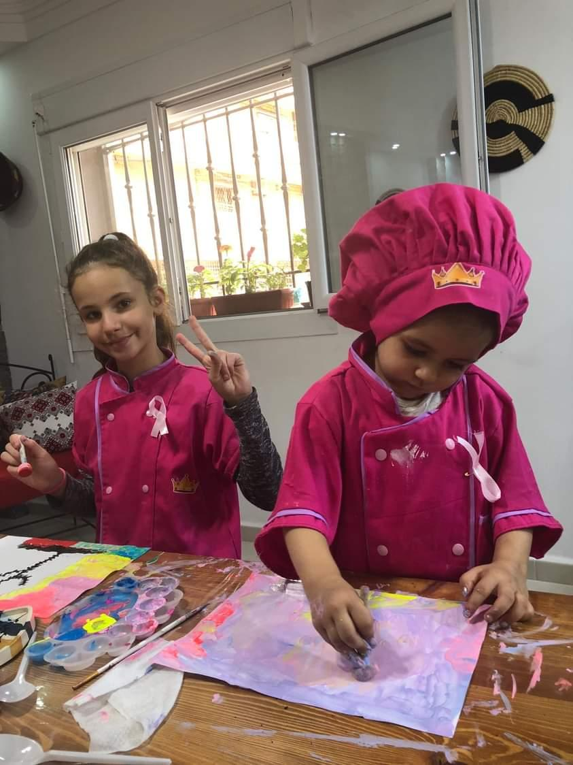
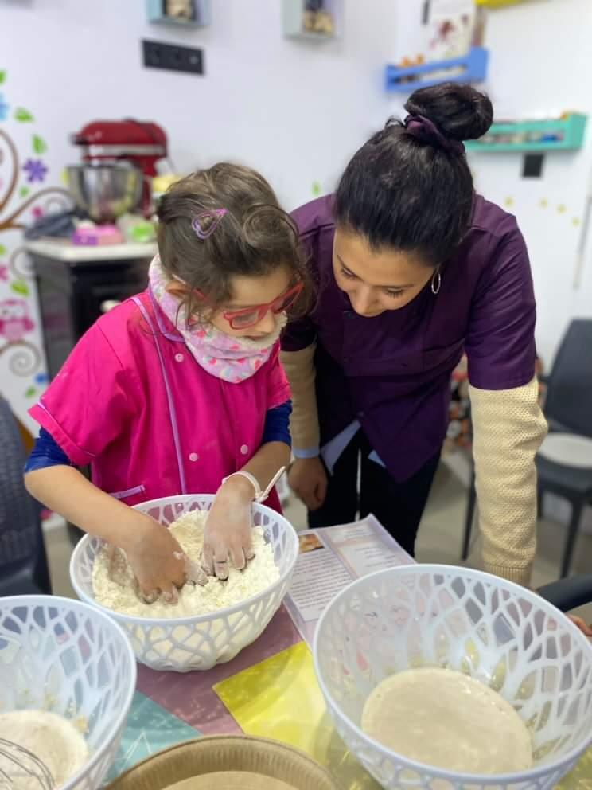
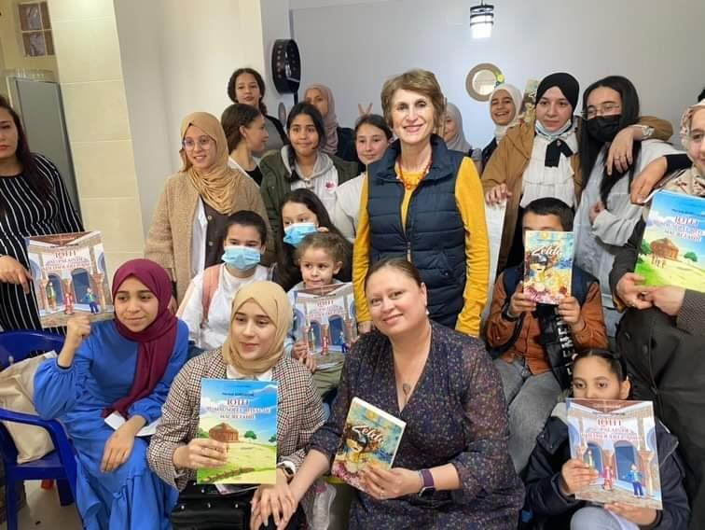
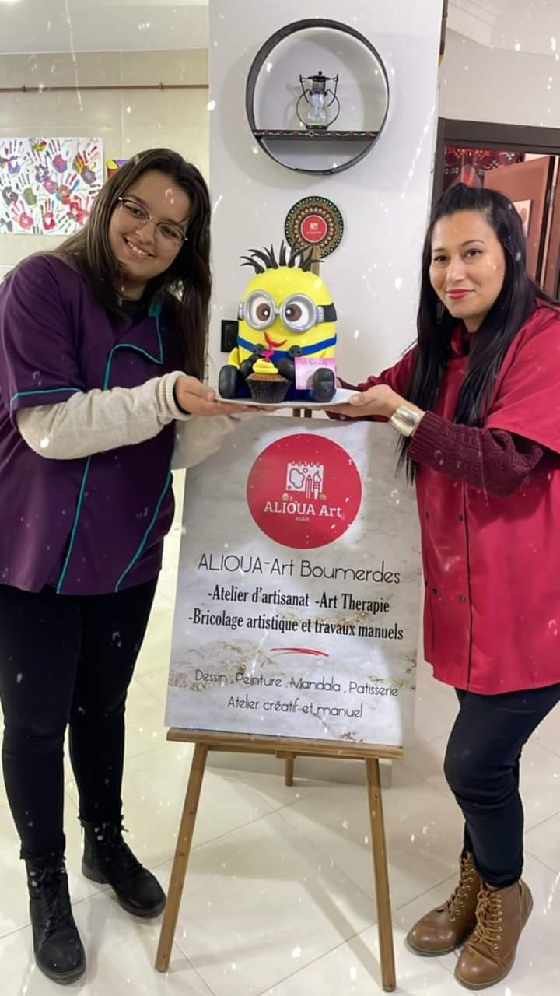
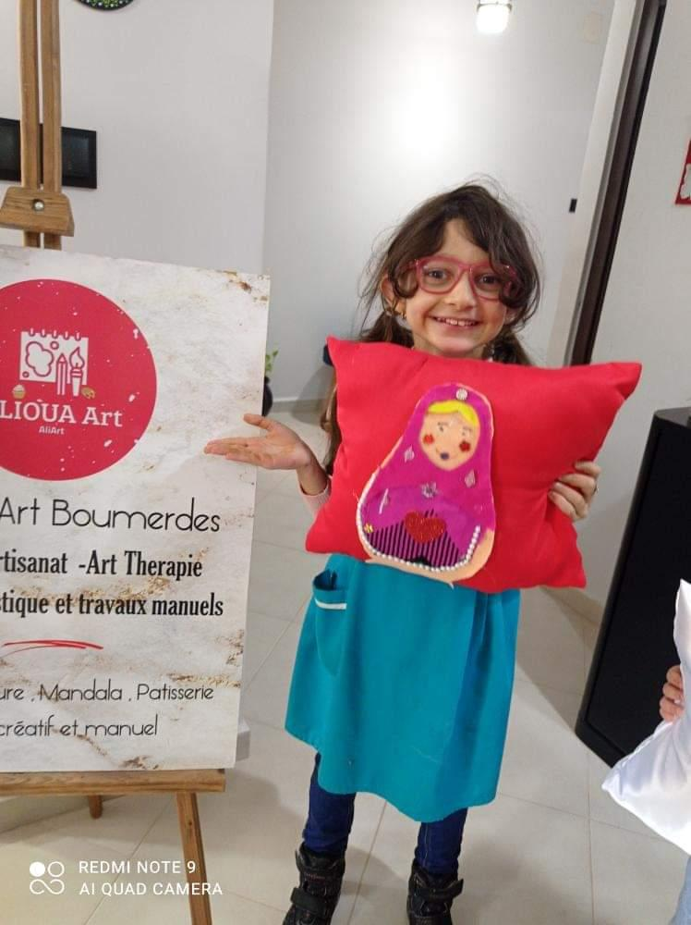
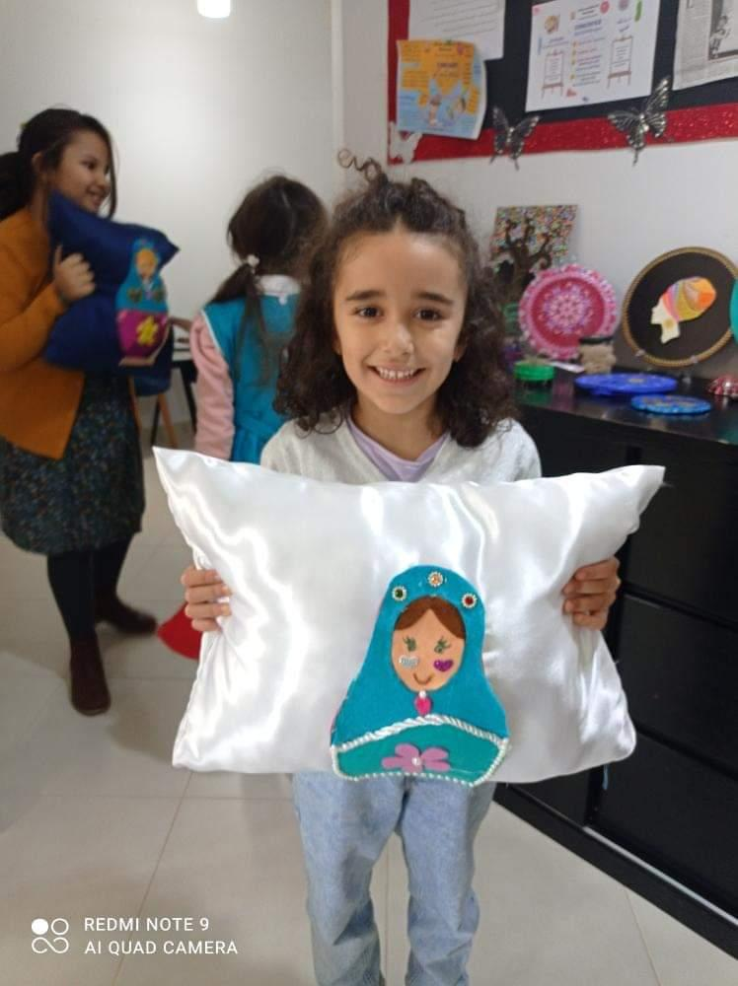
Massir Orientation Boumerdes

Slide 17
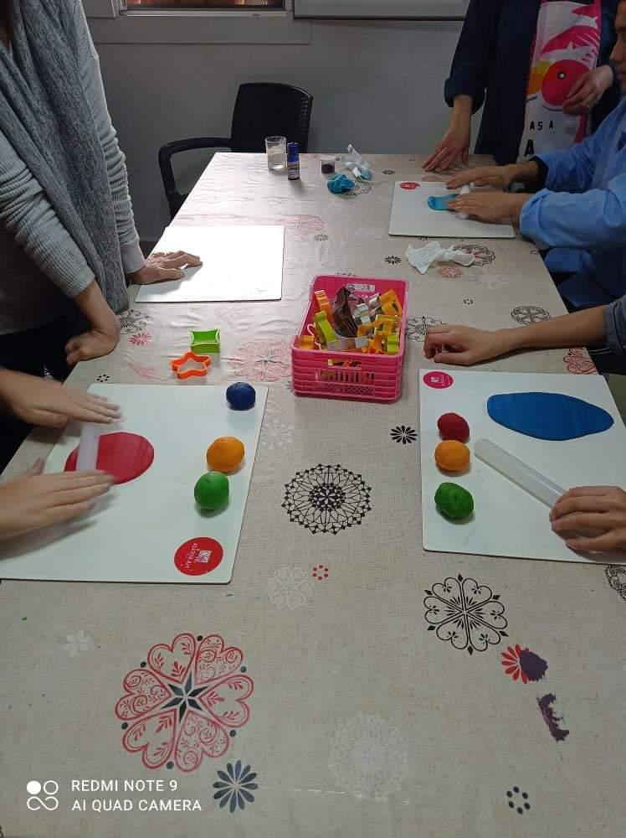
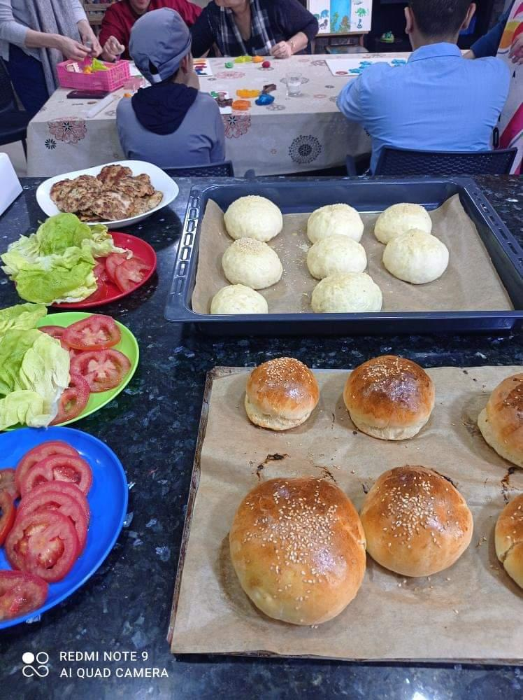
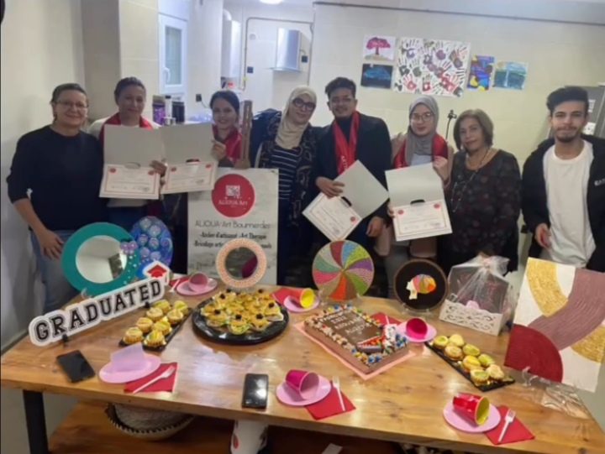
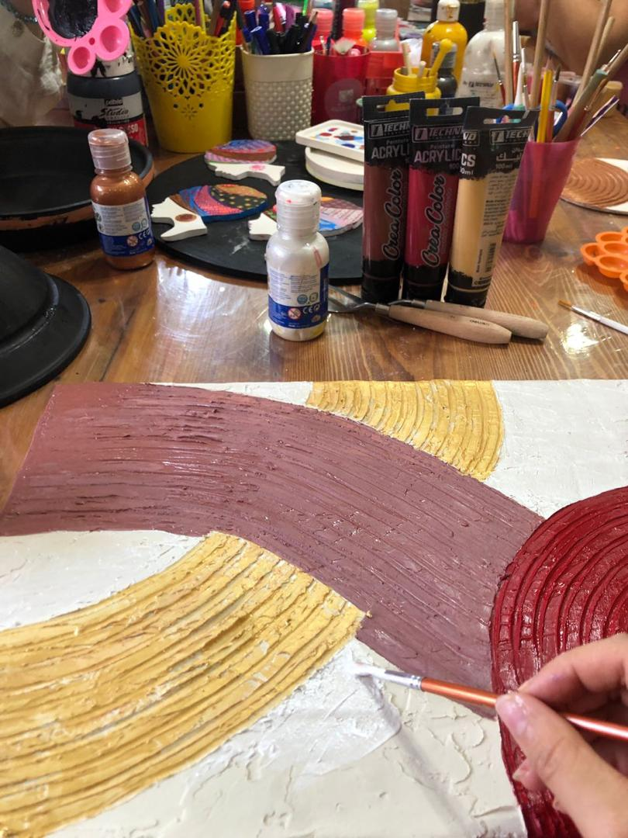
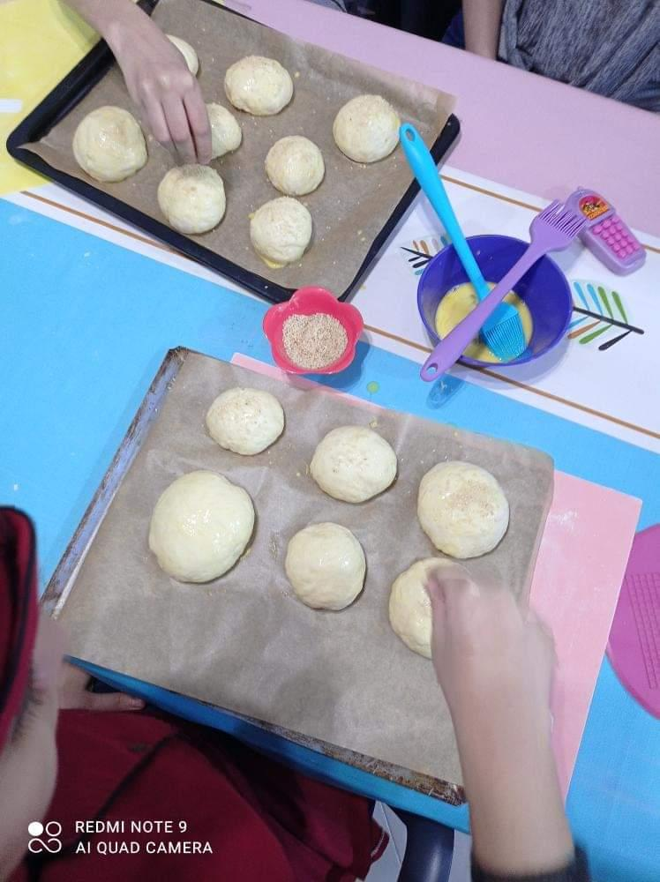
Massir Orientation Boumerdes

Slide 18
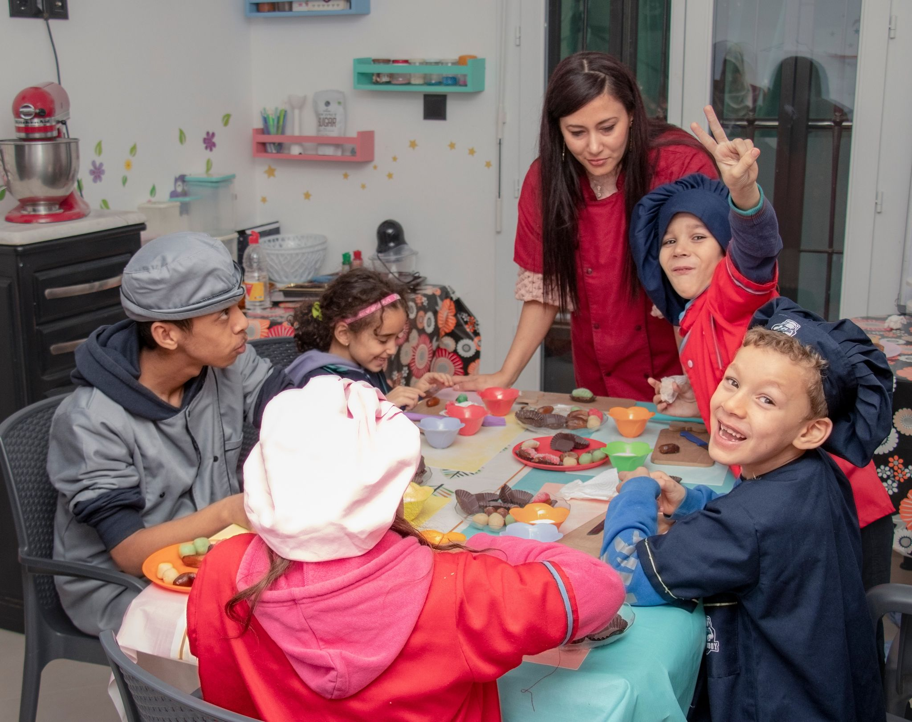
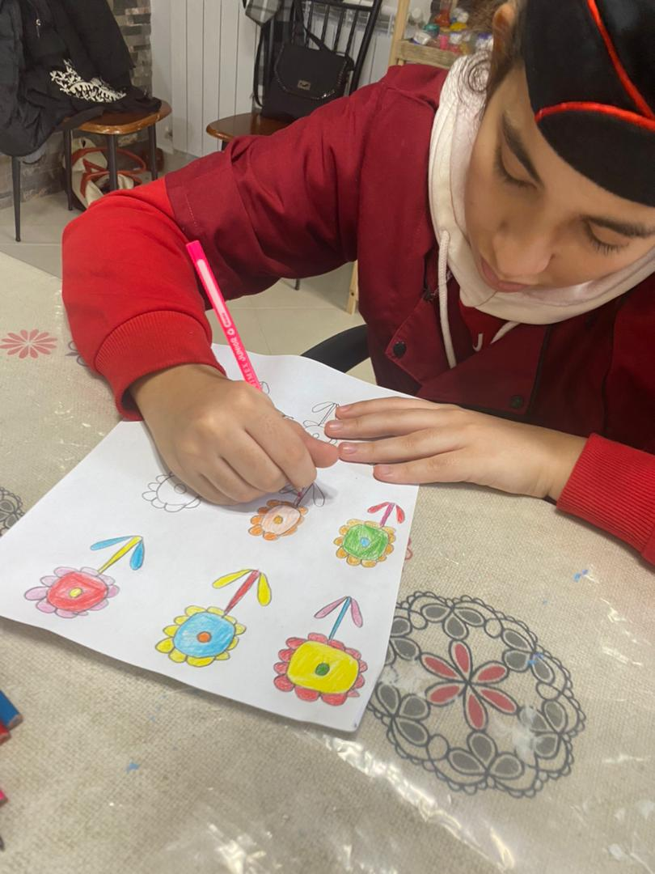
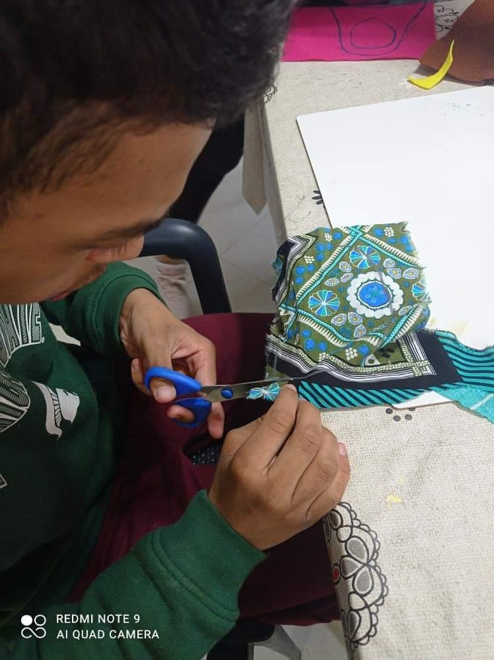
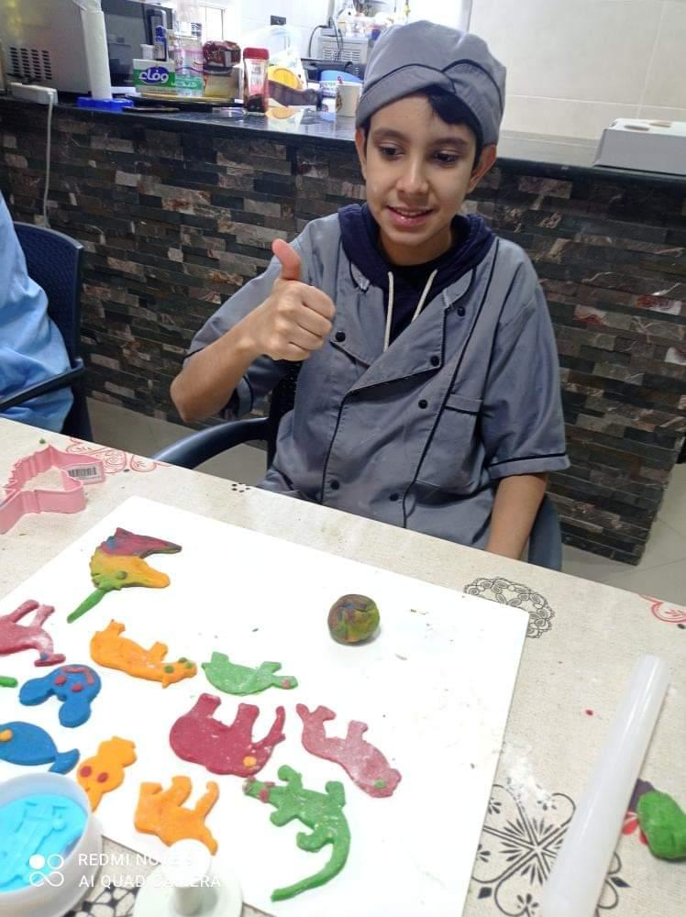
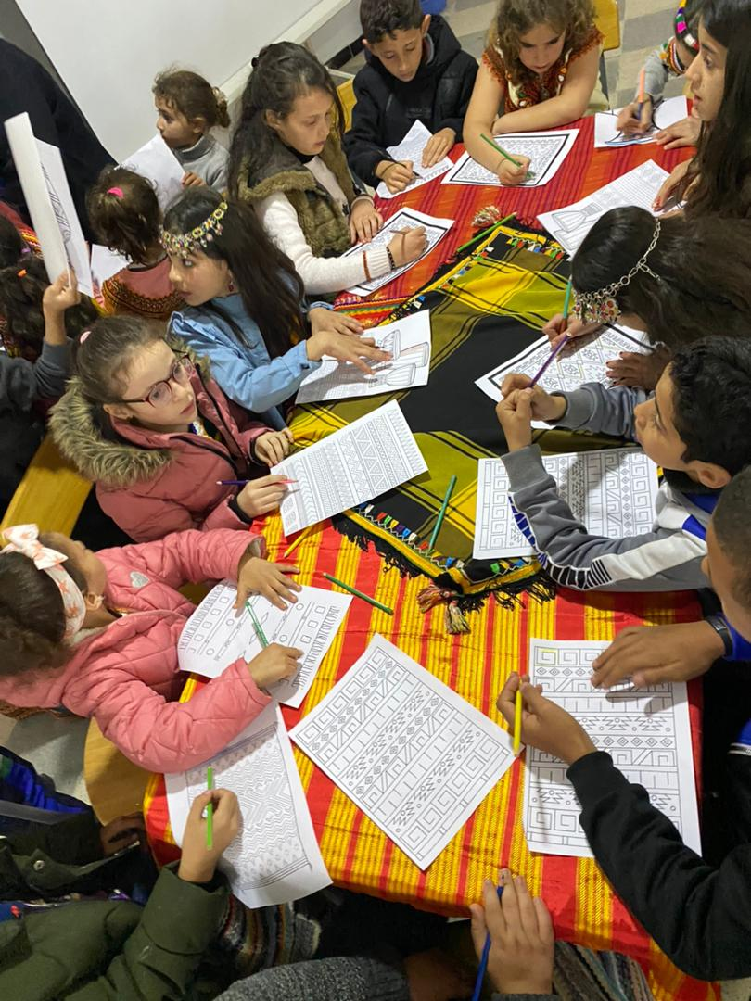
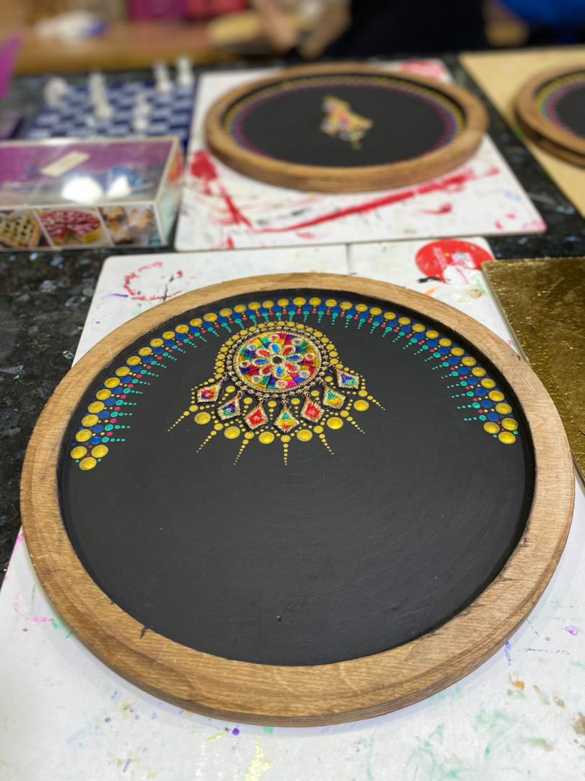
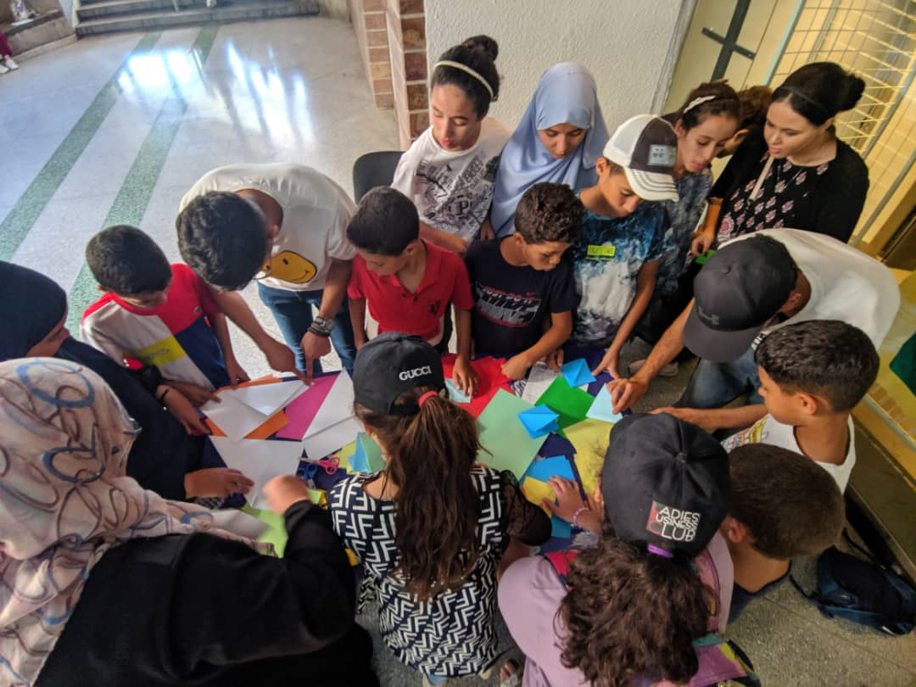
Massir Orientation Boumerdes

Slide 19
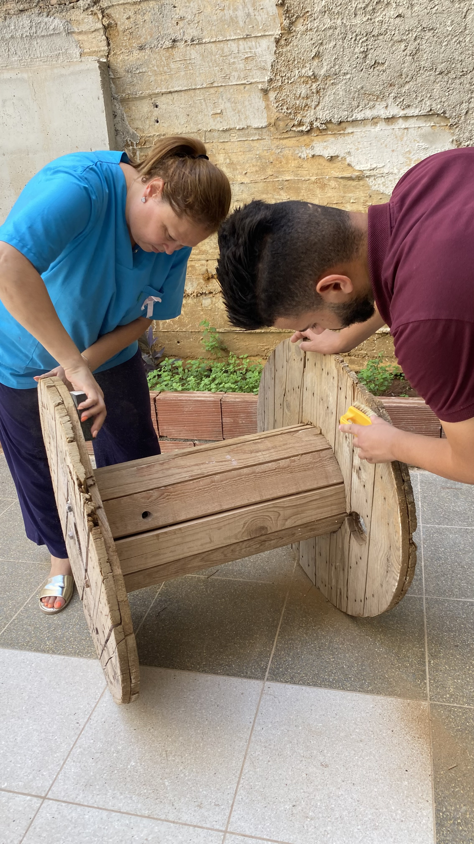
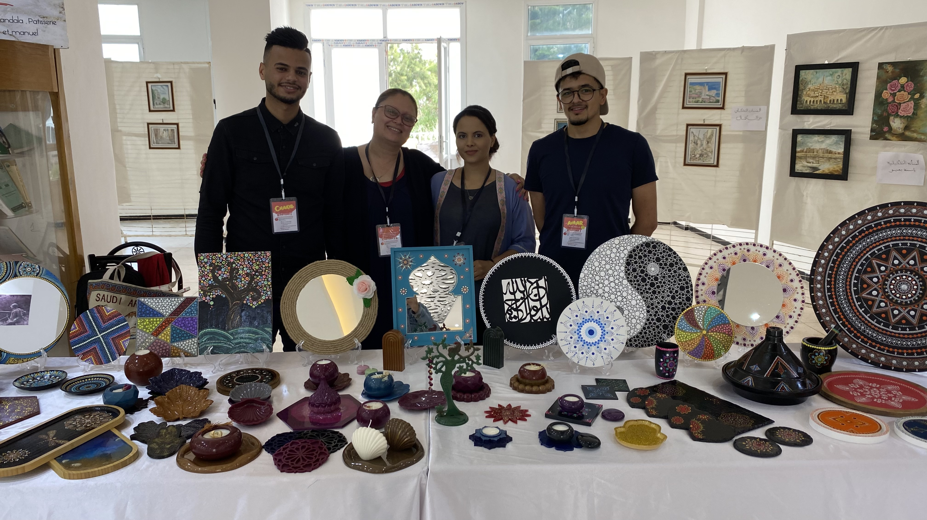
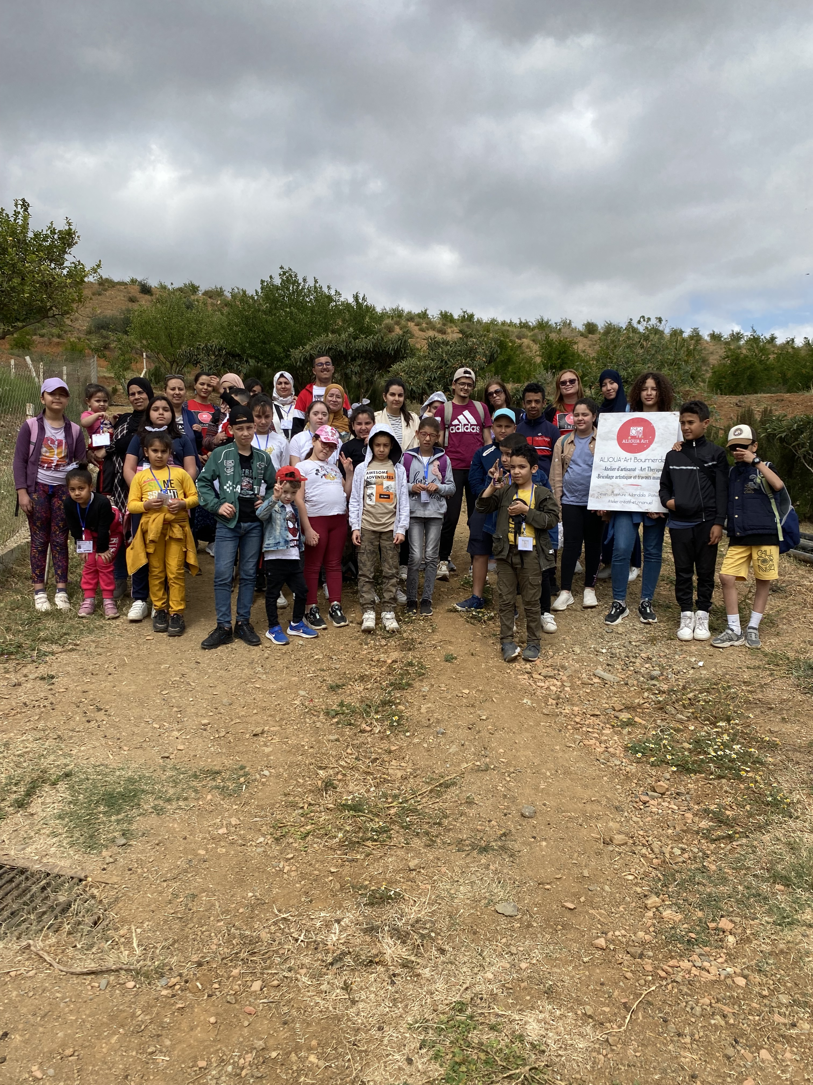
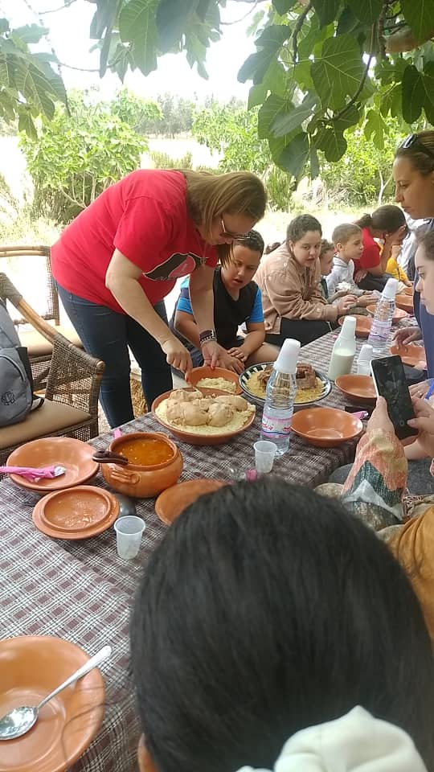
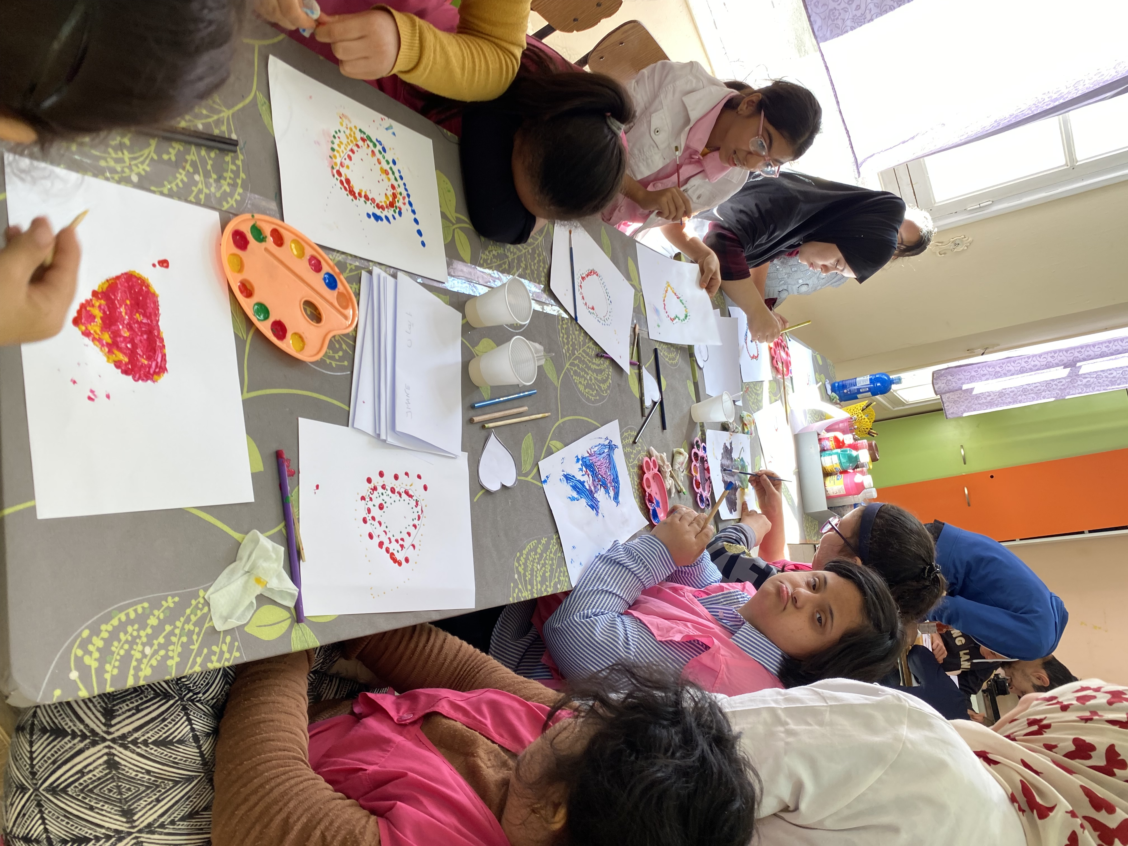
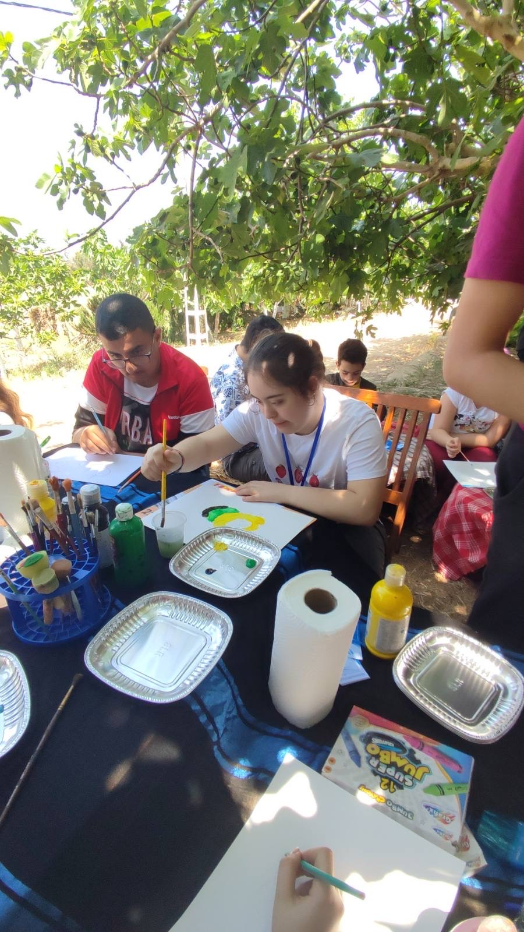
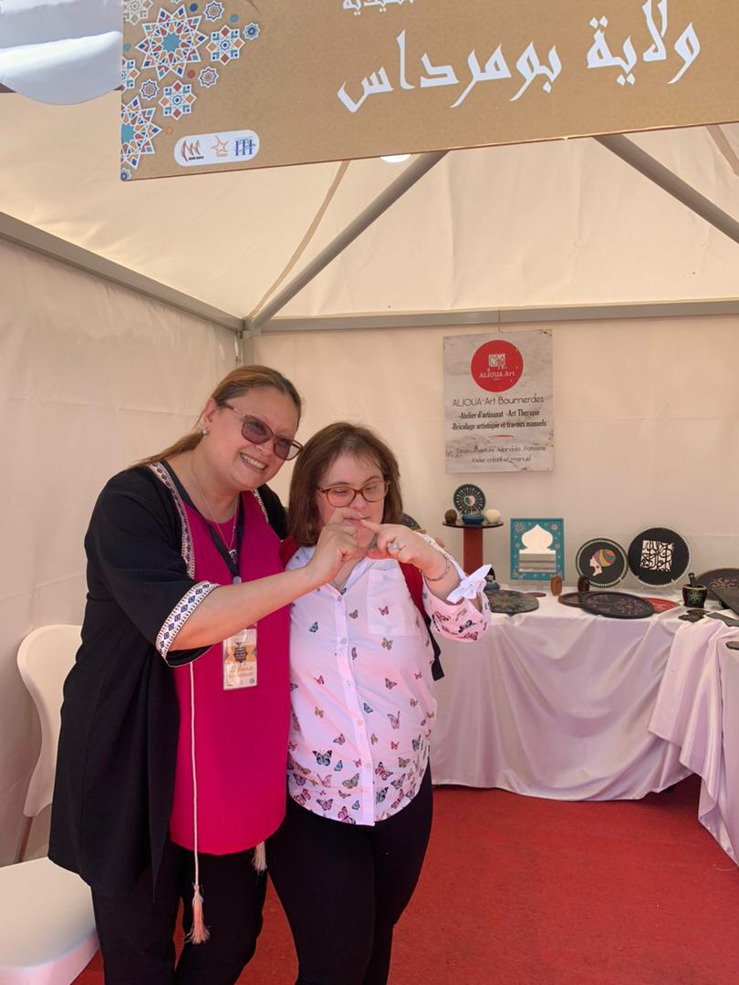
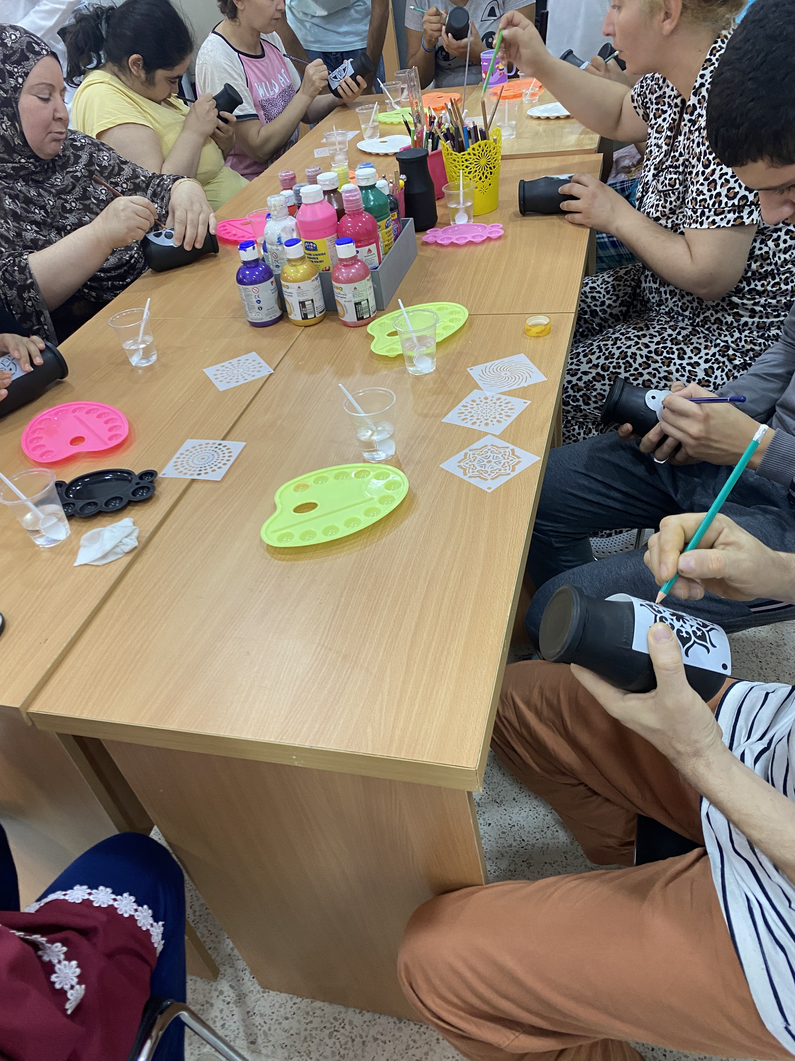
Massir Orientation Boumerdes

Slide 20
Vous pouvez le rever, vous pouvez le faire
MERCI
Si vous avez des questions?
Votre experience et expertise sont un attout pour rendre le projet Massir Orientation viable et a fort impact social !
Coordonnées
Mobile. 0553001890
https://www.linkedin.com/in/fadela-alioua-%C3%A9pouse-yadi-64747710
https://instagram.com/massir_orientation?igshid=YjNmNGQ3MDY=

